Slide 1
ЗАРУБЕЖНЫЙ ОПЫТ:
США
Кредитный Союз
«Баксдейл»

Slide 2
КС Баксдейл в цифрах
Был основан в 1954 году как организация, миссией которой являлась организация процесса финансовой взаимопомощи между представителями военного и гражданского персонала Военной Авиабазы Баксдейл в г. Босси Сити, штат Луизиана
По состоянию на текущий период:
Количество пайщиков – более 100 000
Штат сотрудников – более 350 человек
Активы = Более 1,19 млрд. $
Сбережения/средства на расчетных счетах = Более 1,07 млрд. $
Портфель займов = Более 614,8 млн. $
Процентные ставки по потребительским займам = от 6,89 до 17,9 % годовых
Процентные ставки по обеспеченным займам (с залогами) = от 2,89 до 16,69 % годовых
Процентные ставки по депозитам/сберегательным программам = от 0,1 до 1,5 % годовых

Slide 3
Полезный опыт
Использование большого количества новаций, множества способов дистанционной оплаты, коммуникации и всех видов взаимодействия
Огромный ассортимент дополнительных услуг
Повсеместная автоматизация деятельности и функционирование подавляющего большинства процессов на электронной базе
Удобная программная среда для внутреннего взаимодействия, наличие исчерпывающего комплекса обучающих материалов для сотрудников
Системный подход к проведению различных видов аналитики
Использование систем мотивации и целеполагания

Slide 4
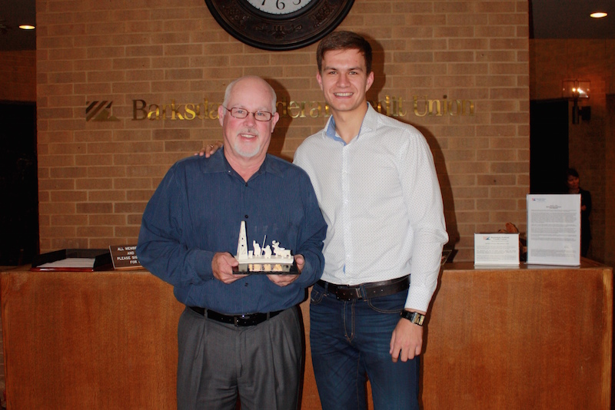
Совместно с - Родом Тейлором – президентом федерального КС «Баксдейл»

Slide 5
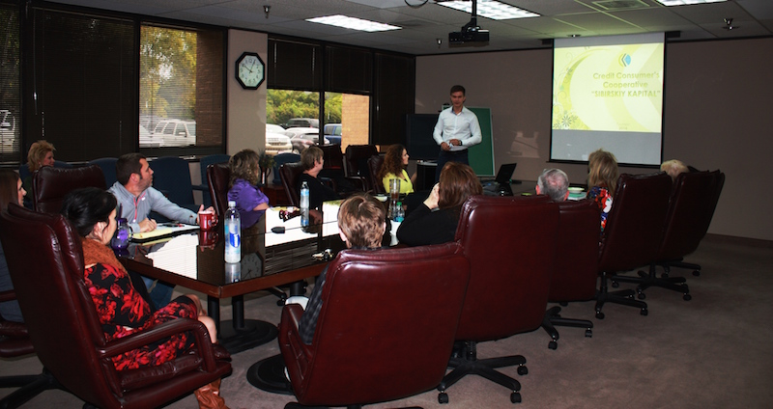
Презентация перед представителями кредитного союза «Баксдейл» о Российском сообществе кредитных союзов и КПК «Сибирский капитал»

Slide 6
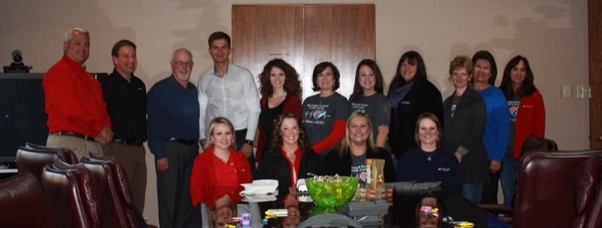
Общее фото со специалистами КС Баксдейл

Slide 7
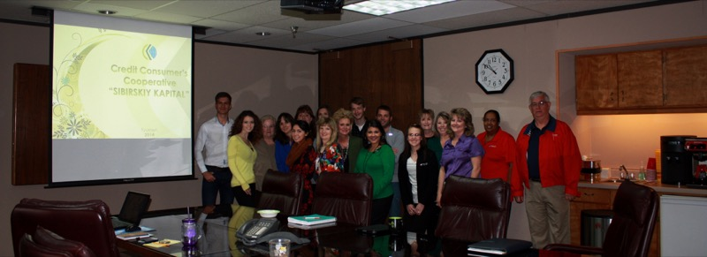
Общее фото со специалистами КС Баксдейл после проведения еще одной презентации

Slide 8
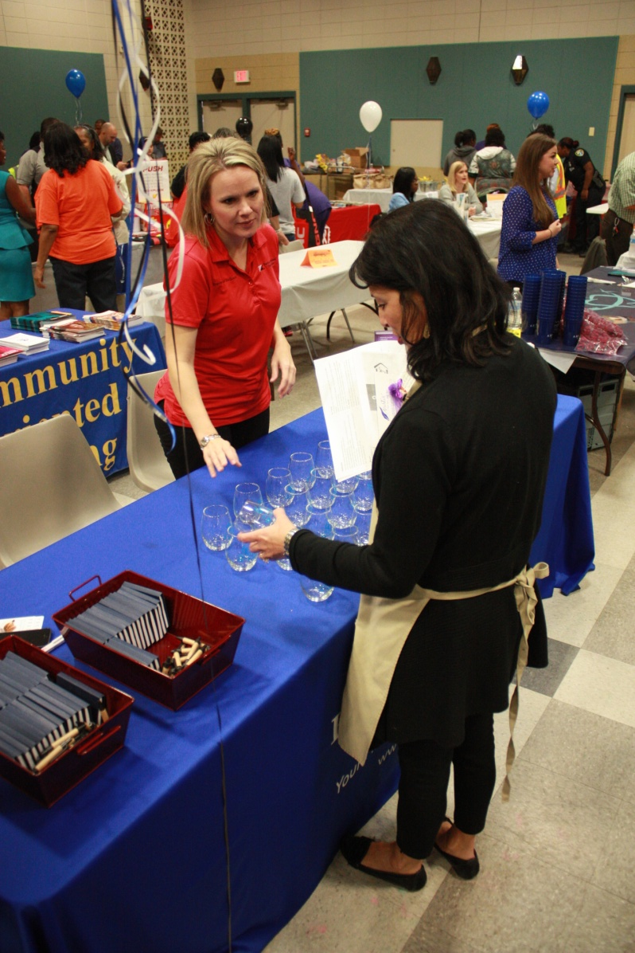
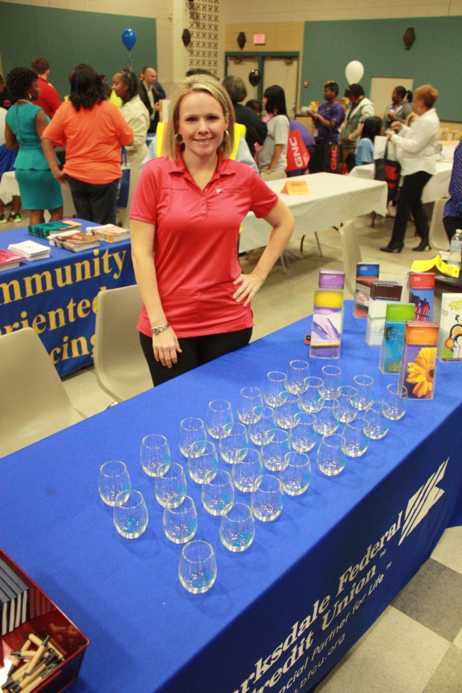
КС Баксдейл участвует в общегородской благотворительной ярмарке

Slide 9
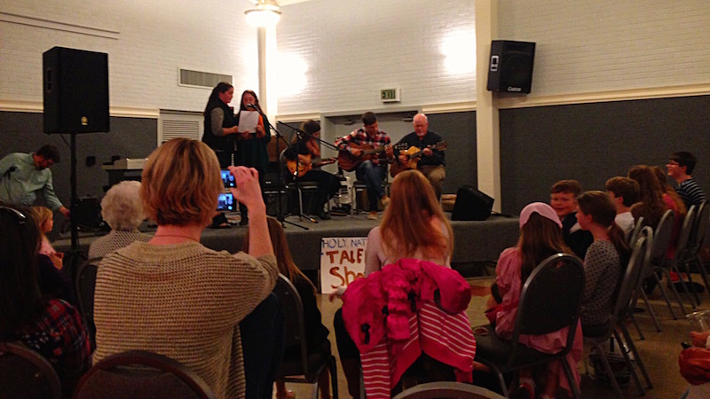
Выступление на шоу талантов совместно с Президентом КС Баксдейл Родом Тейлором и членами православной общины г. Шривпорт и Босси сити

Slide 10
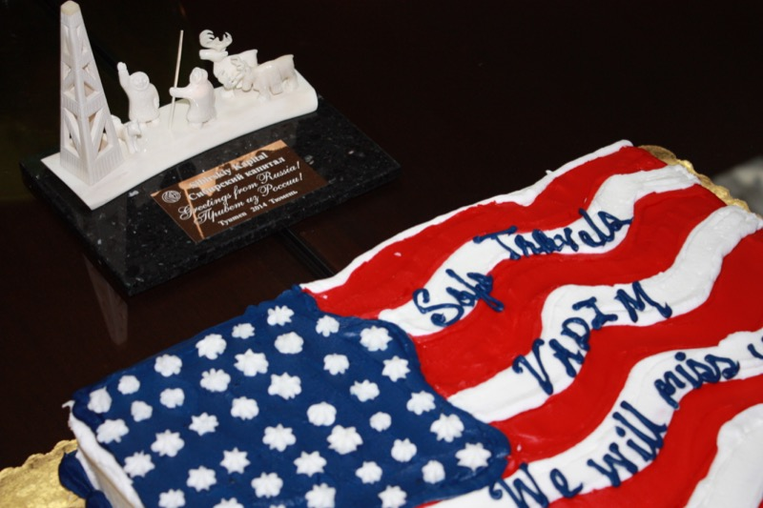
Памятный сувенир из Сибири и «прощальный торт» от сотрудников КС Баксдейл

